Slide 1
Ingeniería y Desarrollo Sostenible
Clase 1: Introducción al curso

Slide 2
Contenidos
Presentación profesor
Reglas del curso
Programa de clases
Evaluaciones
Ikigai
Grupos de trabajo

Slide 3
1.
Presentación del profesor

Slide 4
Rafael Quezada Gaete
Doctorando Energía, Agua y Medio Ambiente ULS (2022-hoy)
Gerente Innovación y Sustentabilidad Inmobiliaria Ecovista (2020-hoy)
Asesor investigación Programa Explora Coquimbo (2022)
Prof. Magister Ing. Industrial (Mii-UCN): Habilidades Directivas para Innovación (2019-2020)
Prof. Pregrado Ing. Industrial e Ing. Informática: Gestión de la Innovación, Proyectos e Ing. Para el Desarrollo Sustentable. (2018-hoy)
Prof. Pregrado Ing. Administración: Gestión de Calidad (2017-hoy)
Gerente AOI para CORFO y SERCOTEC (2017-2018)
Presidente Directorio Arropa (2016-hoy)
Asesor de Innovación y sustentabilidad (2016-hoy)

Slide 5
2.
Reglas del curso

Slide 6
¿Cómo funcionará el curso este semestre?
5 SCT: 25 horas directas (clases) + 80 horas indirectas (lectura complementaria, estudio autónomo y trabajo en grupo)
Presencial Bloque A 8:10-9:30 aprox.(C1: Ma-Ju ; C2: Lu-Mi; C3: TBC)
75% de asistencia requerida como mínimo
Horario de consultas: Jueves 9:30 solicitar atención para coordinar.
Protocolos COVID-19; Código de ética
Comunicación por correo a rafael.quezada@ucn.cl

Slide 7
3.
Programa de clases

Slide 8
Resultados de aprendizaje
Políticas y normativa: Reconoce las políticas, lineamientos y normativas de Chile en materia ambiental y el rol de los servicios públicos relacionados con el Ministerio de Medio Ambiente, así como sus limitaciones y las necesidades de una nueva economía sostenible.
Impactos ambientales: Identifica los contaminantes y los impactos ambientales, para las distintas disciplinas de la ingeniería, visibilizando acciones y decisiones de profesionales del área que podrían limitar el desarrollo sostenible.
3. Producción limpia: Explica conceptos básicos de producción limpia identificando las regulaciones e indicadores (huellas de agua y CO2) en el ámbito de procesos, productos y servicios que permitan minimizar los impactos en el medioambiente y promuevan un desarrollo sostenible.
4. Economía circular: Explica conceptos básicos de economía circular, identificando incentivos y tecnologías innovadoras que promueven el desarrollo sostenible y fomenten iniciativas de emprendimiento.
5. Gestión integrada: Diferencia conceptos relacionados con sistemas de gestión integrada (calidad, seguridad y salud ocupacional, medioambiente y comunidad) en el sector productivo.

Slide 9
Programa de clases
Introducción
Conceptos básicos
Institucionalidad nacional
Institucionalidad internacional
El antropoceno
Conceptos de energía
Mercado de la energía
Impacto de la construcción
Materiales de construcción
Impacto de la minería
Impacto industria portuaria
Acuerdos de producción limpia
13. Ecodiseño 14. Análisis del ciclo de vida 15. Análisis de decisión MCDA 16. Conceptos de economía circular 17. Análisis de flujo materiales 18. Ecología industrial 19. Modelos regenerativos 20. Doughnut economics 21. Estrategias corporativas 22. Gestión integrada Q-HSEC 23. Gestión de triple impacto

Slide 10
SCT - Sistema de Créditos Transferibles
Horas Directas
Clases presenciales
23 clases x 1.33 hrs
= 30.66 hrs directas
Horas indirectas
Estudio autónomo
trabajo grupal fuera de clases
5 evaluaciones x 21.86 hrs
= 109.33 hrs indirectas
78% del curso ocurre fuera del horario de clases

Slide 11
4.
Evaluaciones

Slide 12
Evaluaciones
Diagnóstico 0: Ju 06/04/2023
Resultados Lu 17/04/2023
Formato estructurado
Responder 3 preguntas sobre conocimientos de entrada
Contenidos:
Nociones de sustentabilidad
Ingeniería aplicada
Formativa 1: Ju 08/06/2023
Resultados Lu 19/06/2023
Ficha técnica
Responder en formato de evaluación con informe anexo.
Contenidos:
Procesos productivos y dimensionamiento

Slide 13
Evaluaciones
Sumativa 1: Ma 02/05/2023
Resultados Lu 22/05/2023
PONDERACIÓN 30%
Presentación Oral
Presentación presencial/video sobre la temática.
Contenidos:
1. Políticas y normativa
Sumativa 2: Ma 27/06/2023
Resultados Lu 10/07/2023
PONDERACIÓN 60%
Ficha técnica
Responder en formato de evaluación con informe anexo.
Contenidos:
2. Impactos ambientales 3. Producción limpia 4. Economía circular
Sumativa 3: Ju 06/07/2023
Resultados Lu 10/07/2023
PONDERACIÓN 10%
Participación en clases
Realizar intervenciones que aporten a la clase. Ej: preguntas, información adicional, etc.
Contenidos:
Todos

Slide 14
Evaluaciones
Examen: Ma 18/07/2023
Presentación Oral
Presentación presencial/video sobre la temática.
Contenidos:
5. Gestión integrada

Slide 15
5.
Ikigai

Slide 16
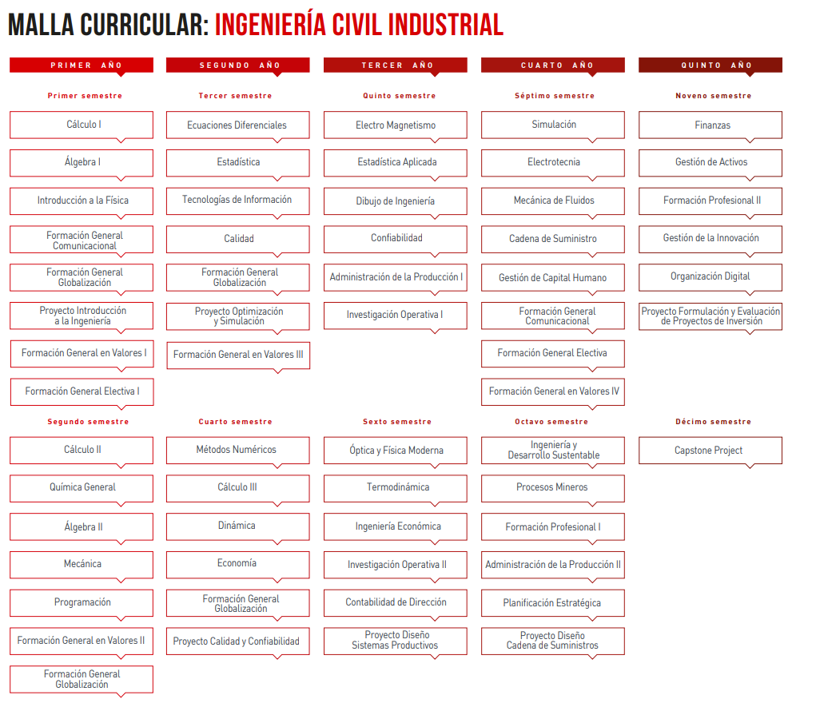

Slide 17
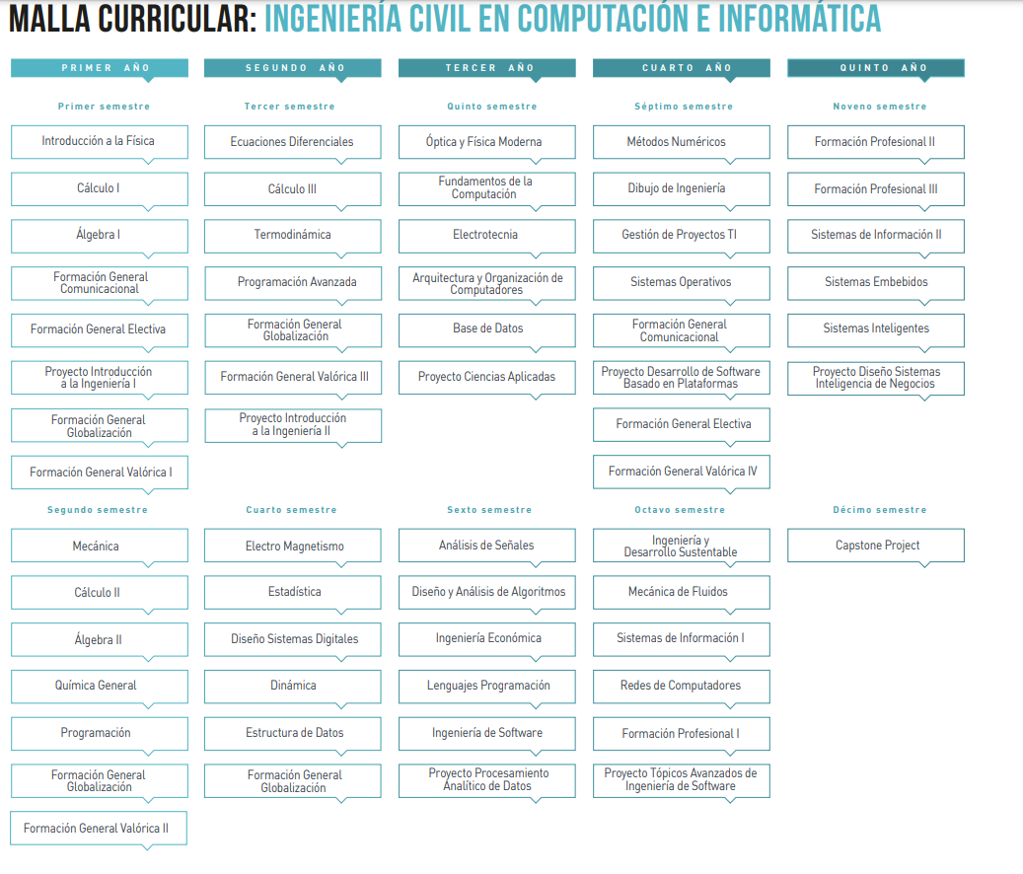

Slide 18
Empleos Verdes
Hay que destacar que el índice de empleo de este tipo de profesionales está creciendo en todo el mundo. Y es que, según el análisis elaborado por Gi Group, Alemania cuenta con 2,8 millones de empleados verdes que están creciendo en la Tasa de Crecimiento Anual Compuesto (TCAC) un 1,59%, mientras que Italia cuenta con unos 3,1 millones con un TCAC creciente del 3,4%. “Obviamente hay claras diferencias entre unas regiones y otras, y lo vemos en los países donde operamos” comentan desde Gi Group. En particular, los datos sugieren que los países donde se cuenta con un número menor de empleos verdes, pueden todavía tener un alto índice de crecimiento de este tipo de puestos. Es el caso del Reino Unido, que cuenta solo con 185.000 empleos verdes, pero existe una tasa de crecimiento del 11,64%, y España, con 531.000 empleos y una tasa de crecimiento del 5,85%. De hecho, Madrid ocupa el número 20 del ranking global que mide la concentración de profesionales de «empleos verdes», siendo la única ciudad española en esta clasificación, según un reciente informe publicado por LinkedIn.
Otro país que ha empezado a abrirse camino en el terreno de la sostenibilidad es Brasil. Las previsiones apuntan a que la primera economía latina, donde la tasa de crecimiento de los empleos sostenibles es del 6,4% , se encuentra al principio de una nueva forma de producción que conducirá al país hacia una economía cada vez más verde.
Chile en su hoja de ruta de Economía Circular al 2040 se ha comprometido con la creación de 180.000 nuevos empleos verdes.

Slide 19
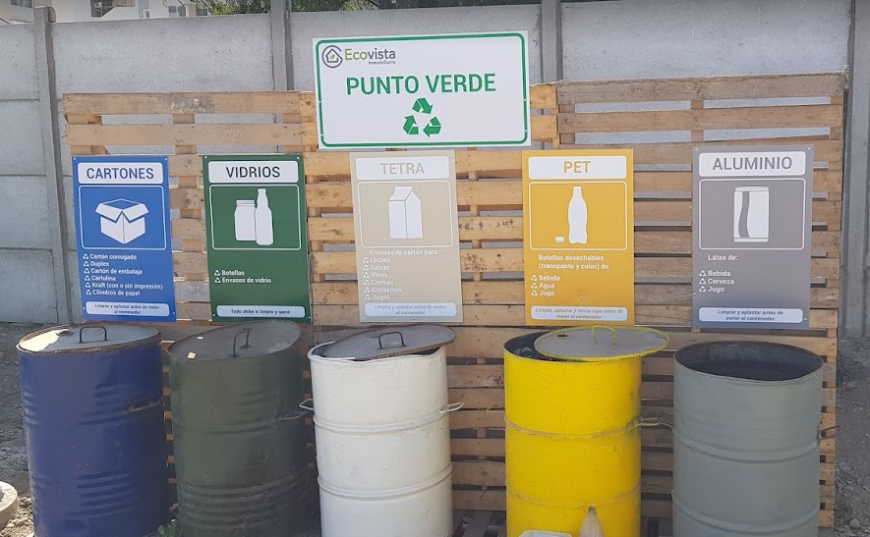
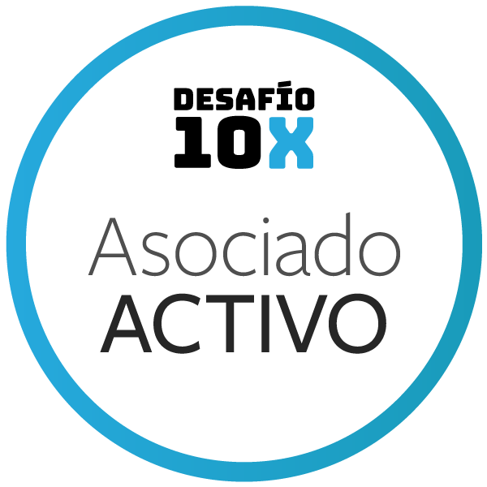
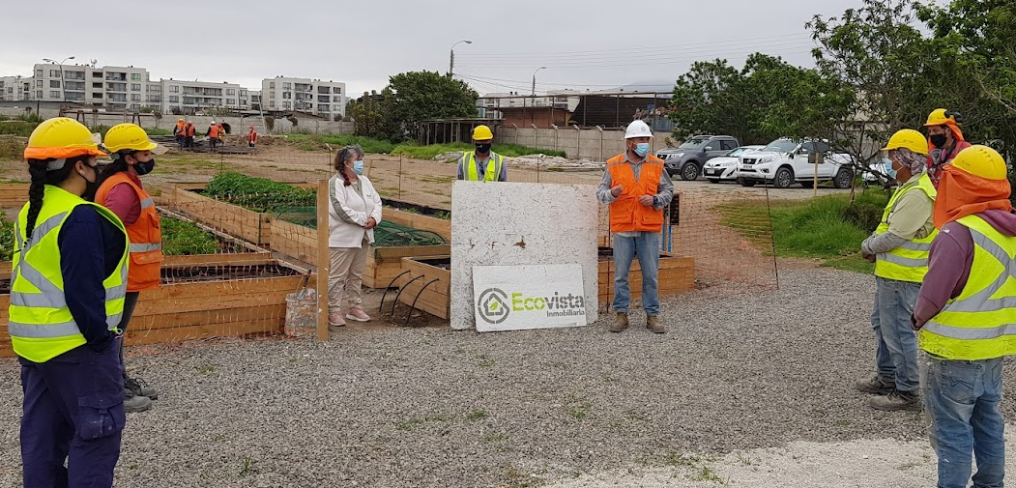
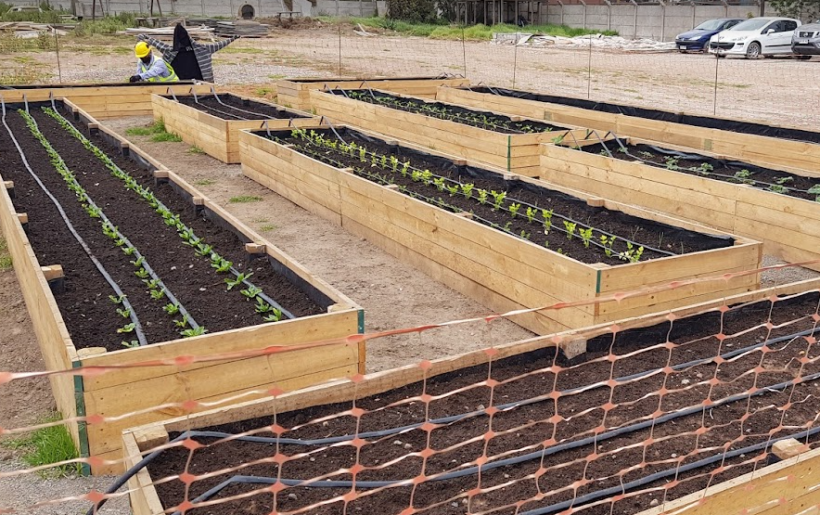
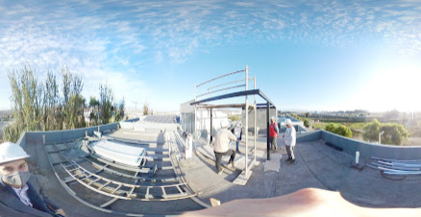
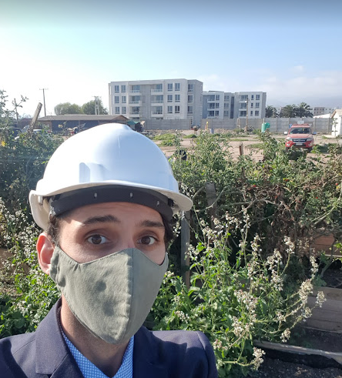
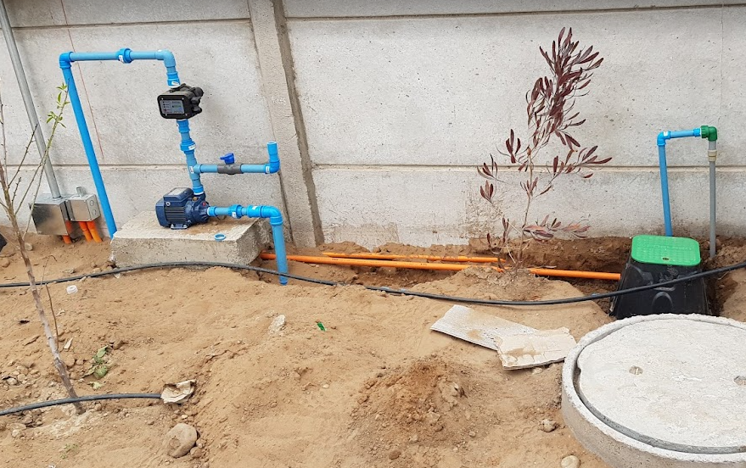
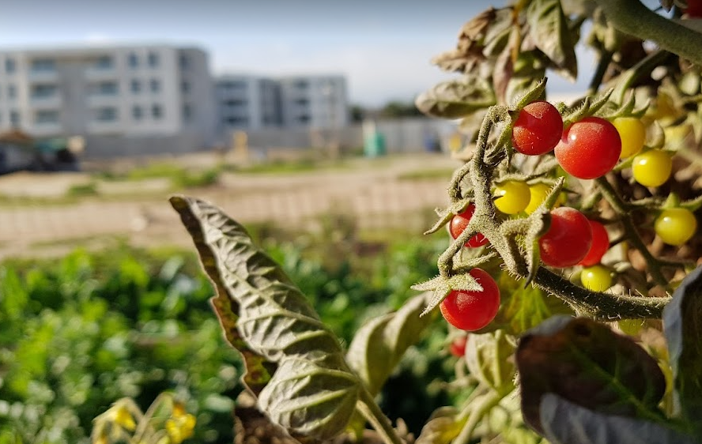
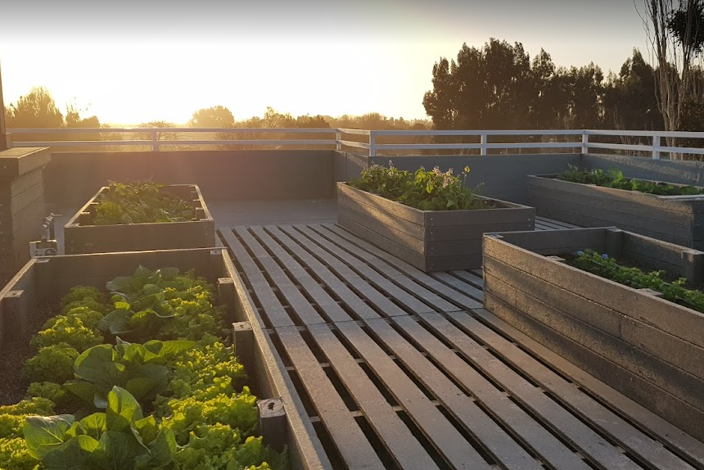
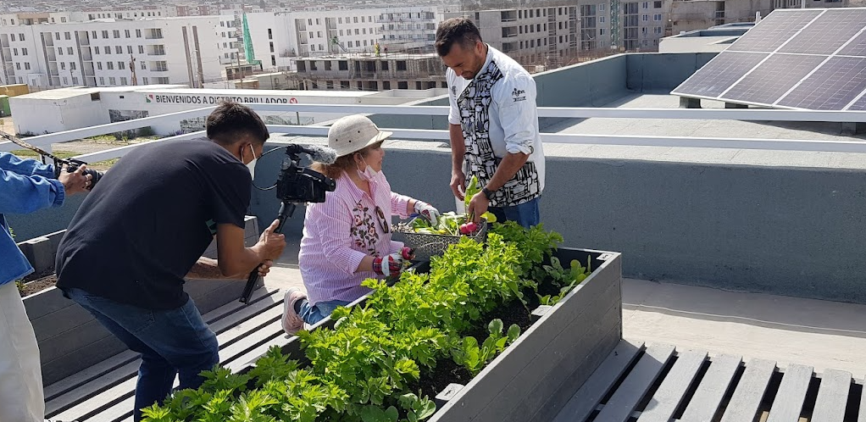
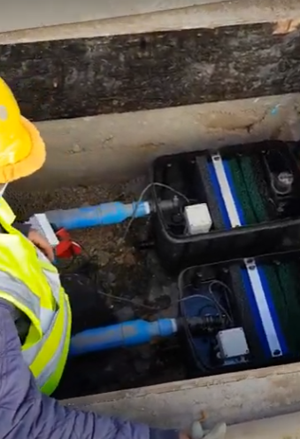
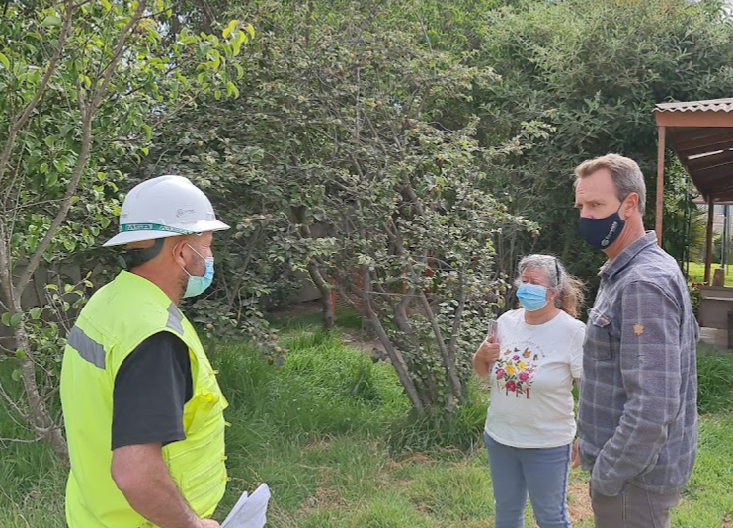



Huerta en obra – Economía circular en obra - Electromovilidad– Estudios Biodiversidad – Protección Flora original – Oficina Pet Friendly – Prototipos aguas grises Compromiso Pro – Desafío 10x – Certificación B – CVS – Eficiencia energética – Generación energía in-situ – Aislación exterior
EN PROCESO
EN PROCESO
EN PROCESO

Slide 20
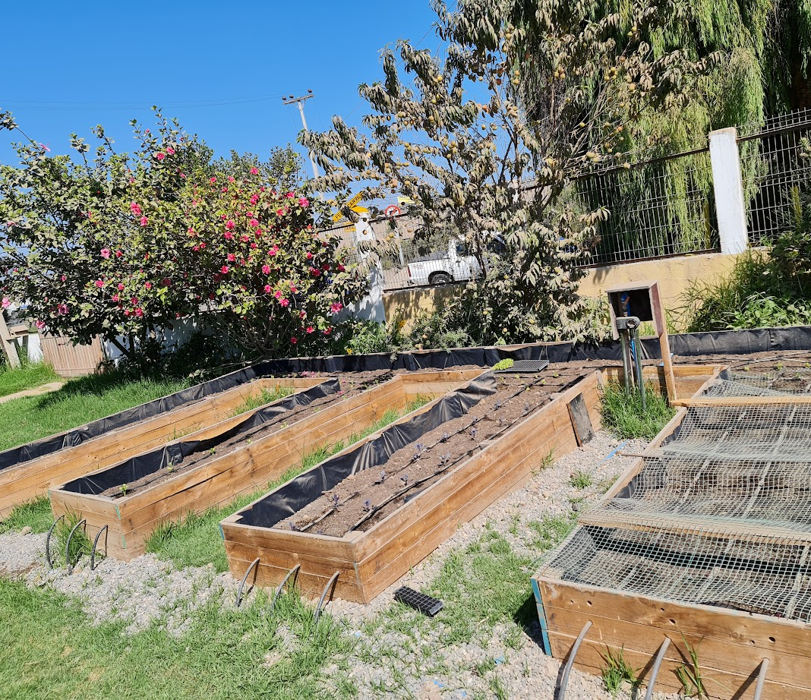
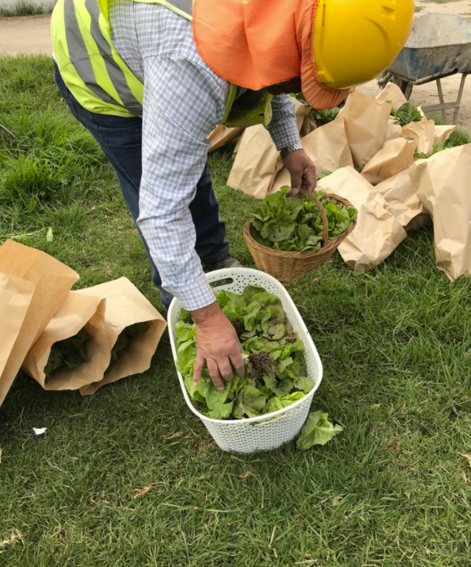

Huerta en obra
Cosechamos junto a los trabajadores de la obra.

Slide 21
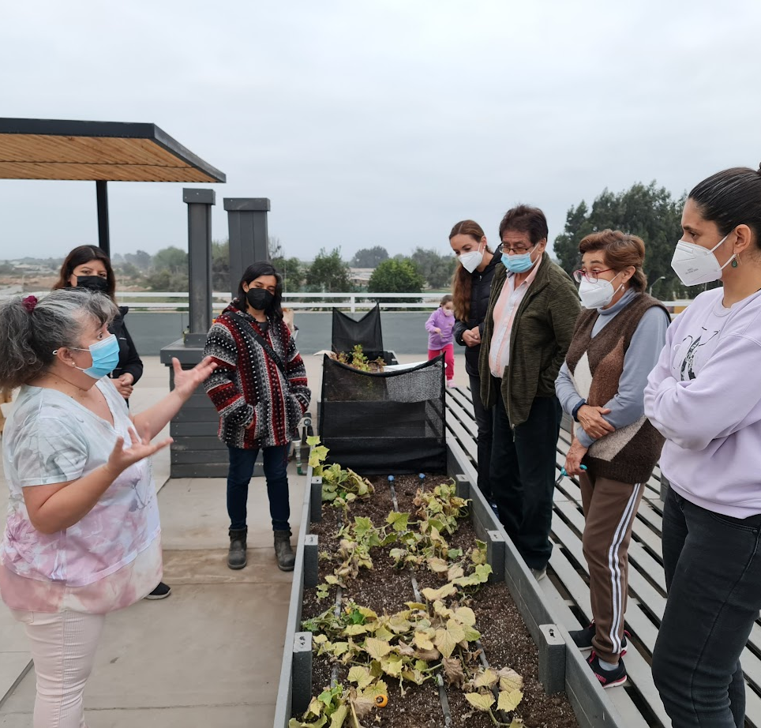
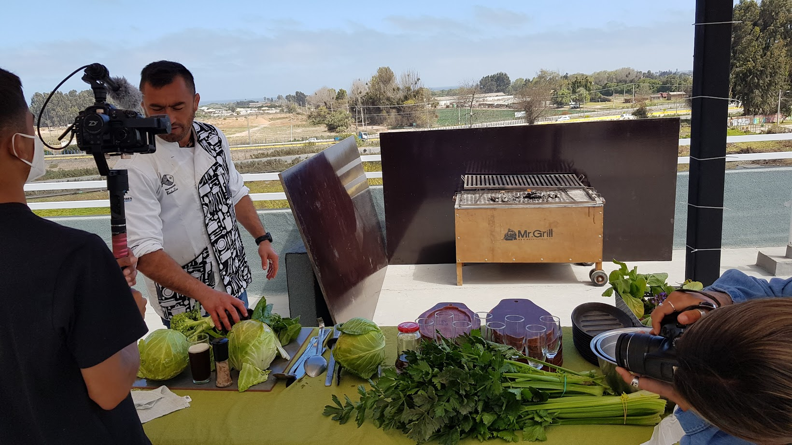
Huerta comunitaria
Los propietarios del proyecto Ecobarrio tienen en sus áreas comunes una huerta comunitaria para cuidar y cosechar colaborativamente, promoviendo la comunicación y el trabajo en equipo entre vecinos.

Slide 22
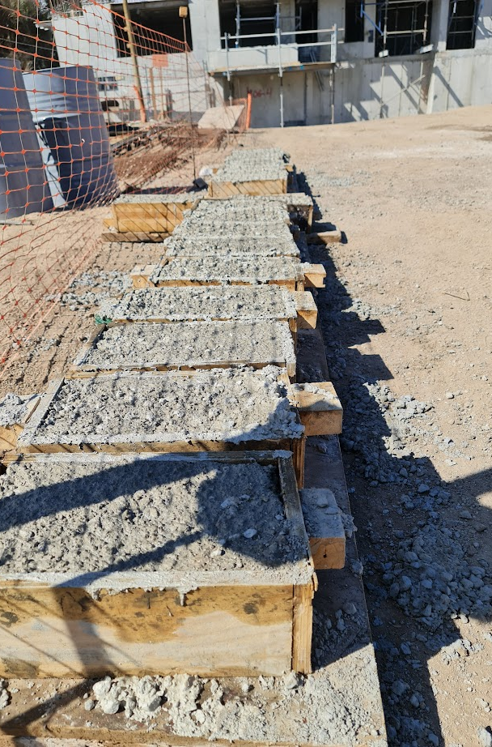
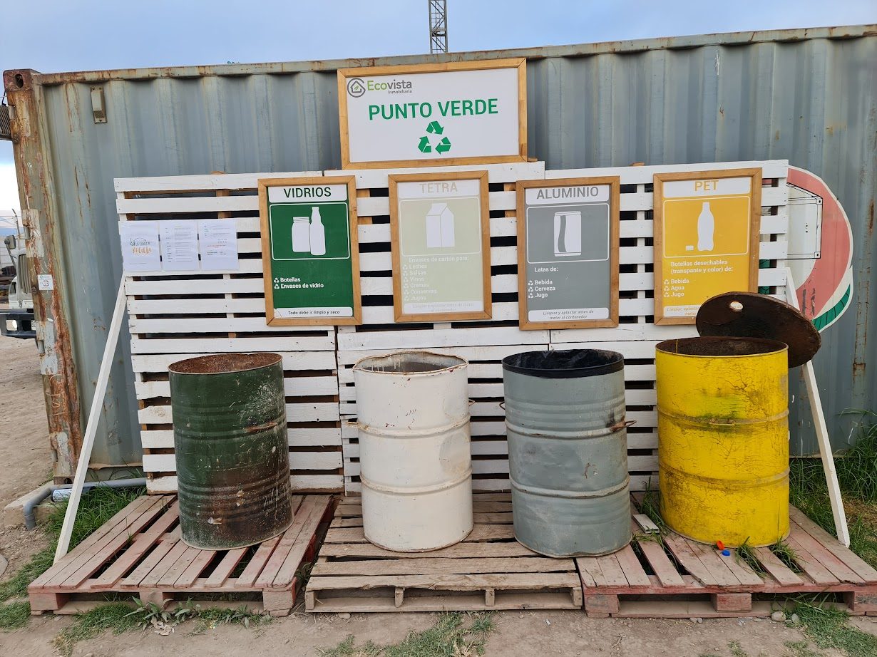
Economía circular en obra

Slide 23
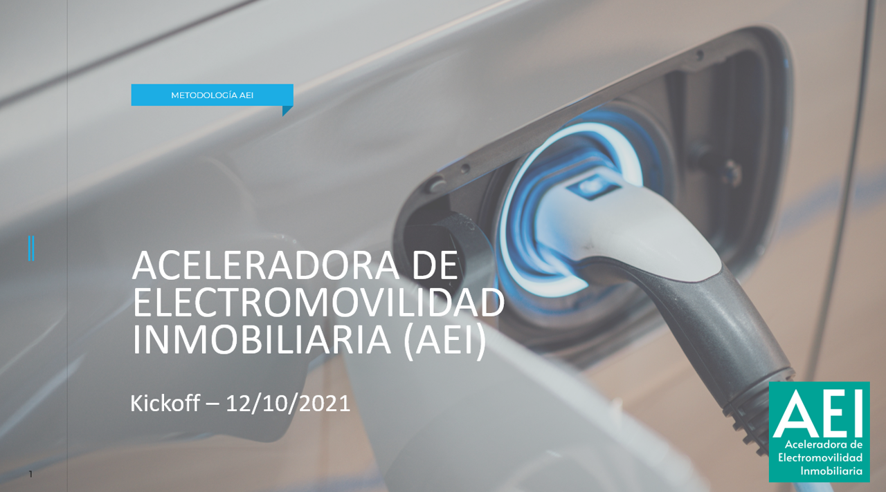
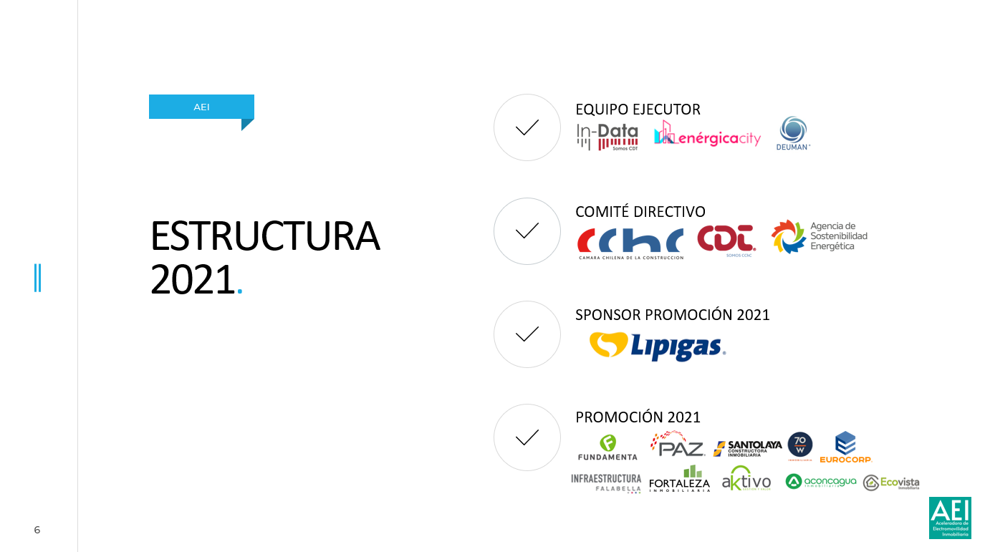
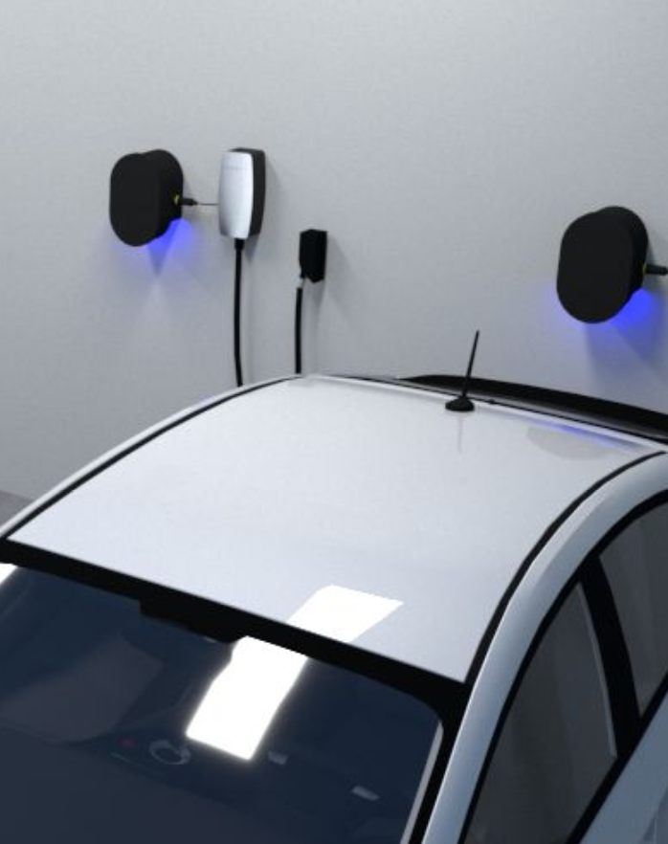
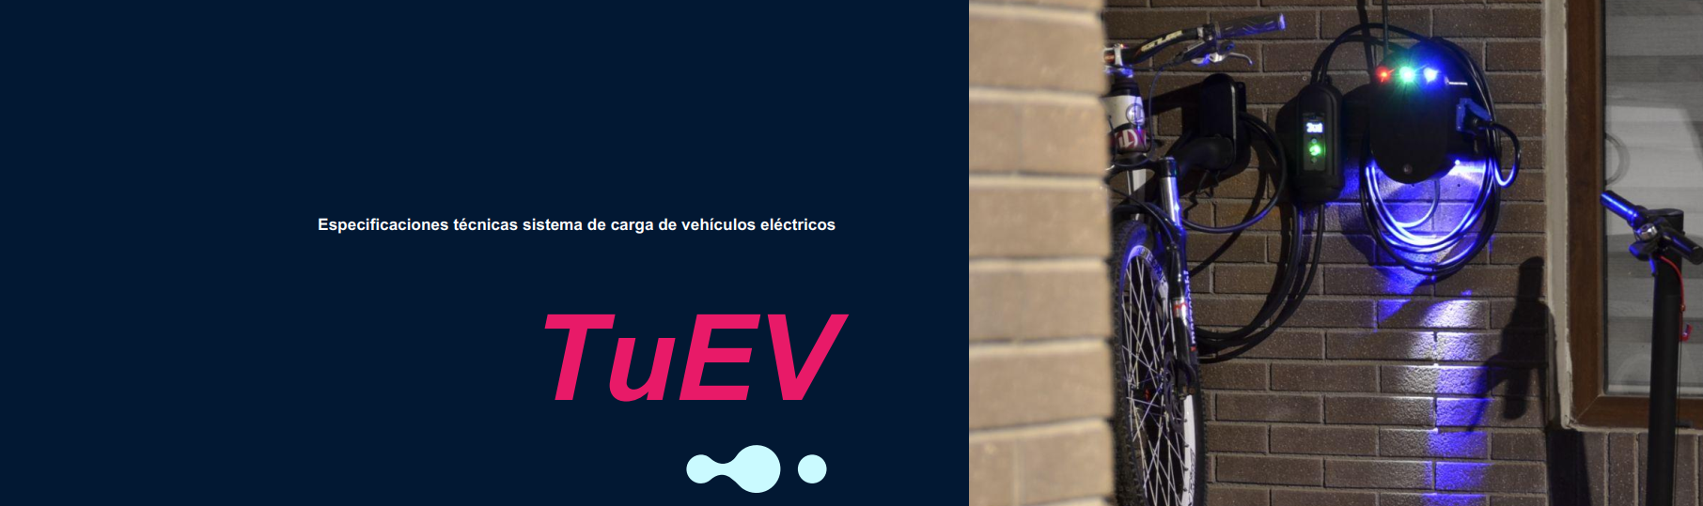
Electromovilidad

Slide 24
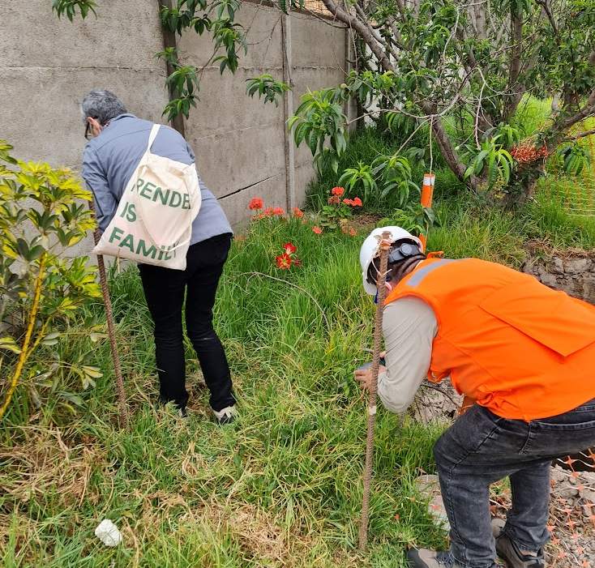
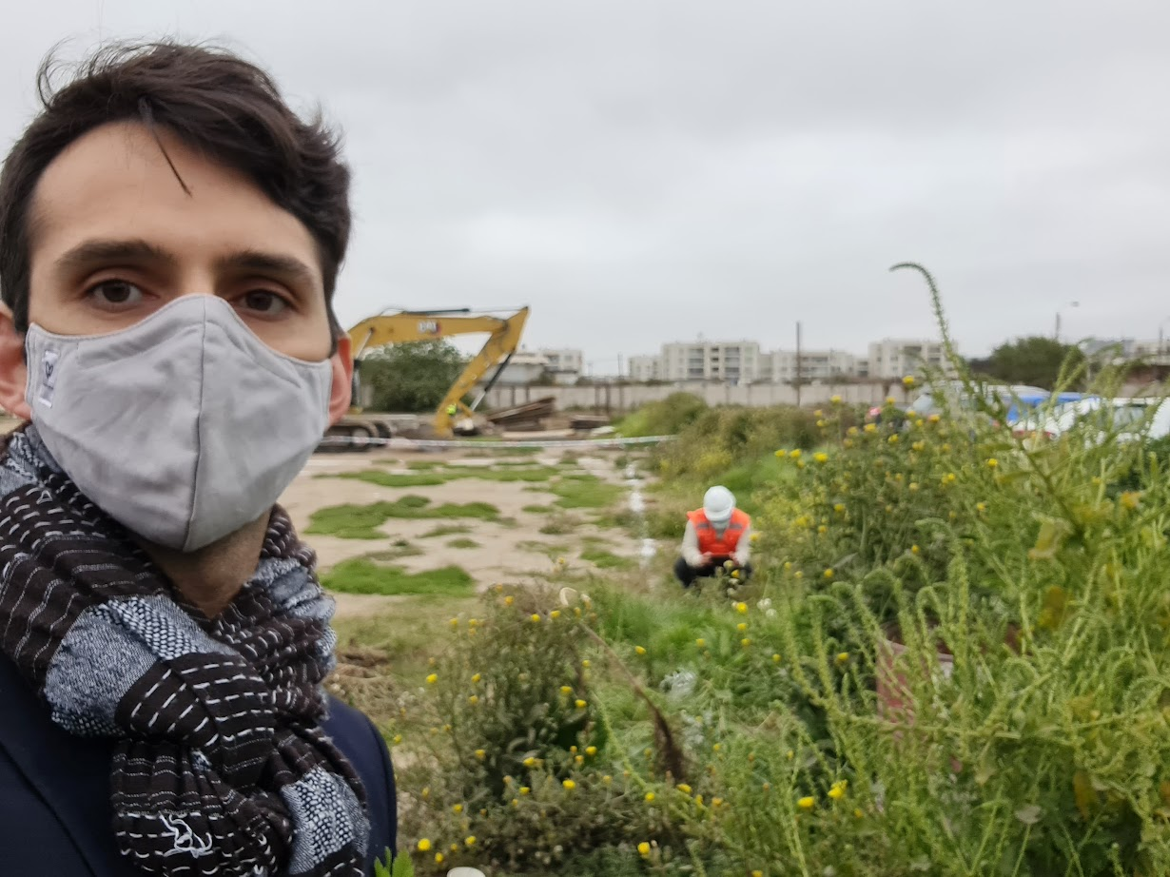
Estudios biodiversidad
Catalogamos la flora y fauna presente en los sitios que desarrollamos, para diseñar un paisajismo que iguale o supere la biodiversidad de base.

Slide 25
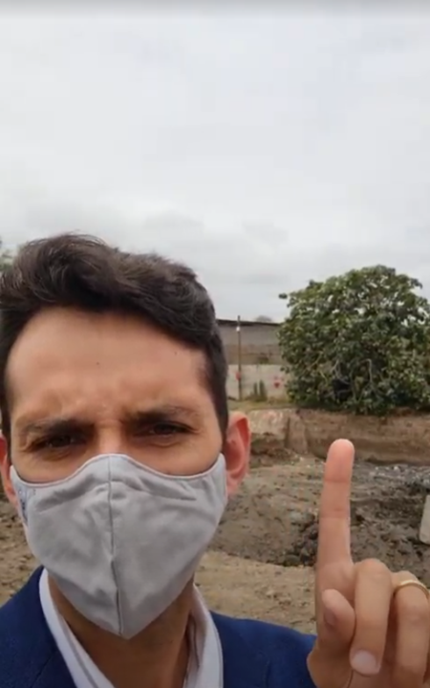
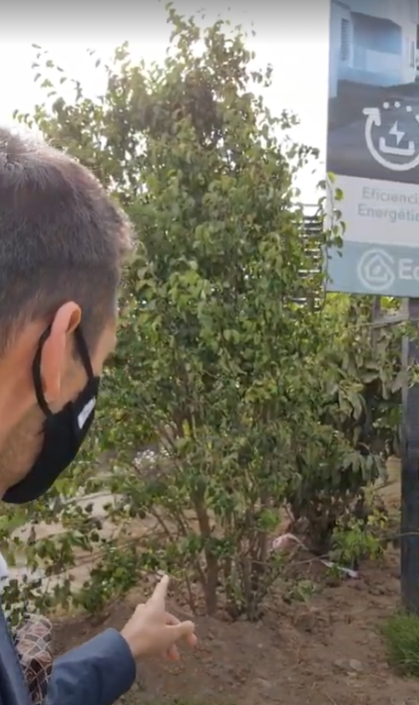
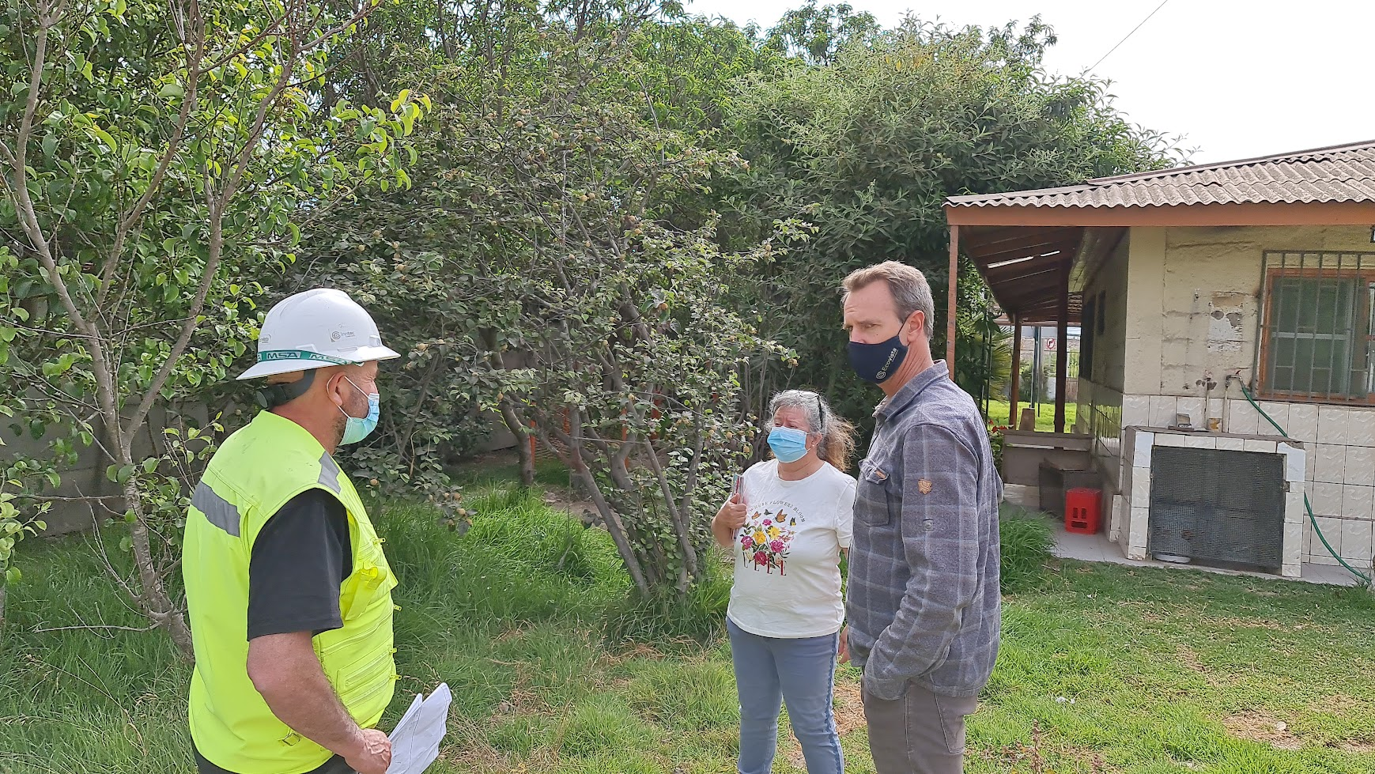
Protección flora original
Mantenemos los árboles del sitio original, dentro de lo posible.
Algunos de interés los intentamos reubicar para mantenernos.
A los demás les sacamos esquejes para preservar su linaje.

Slide 26
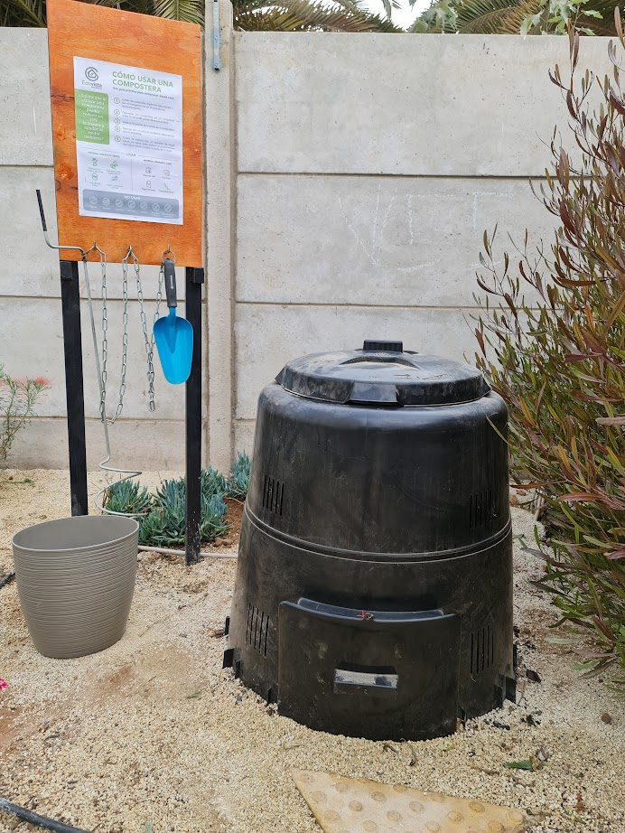
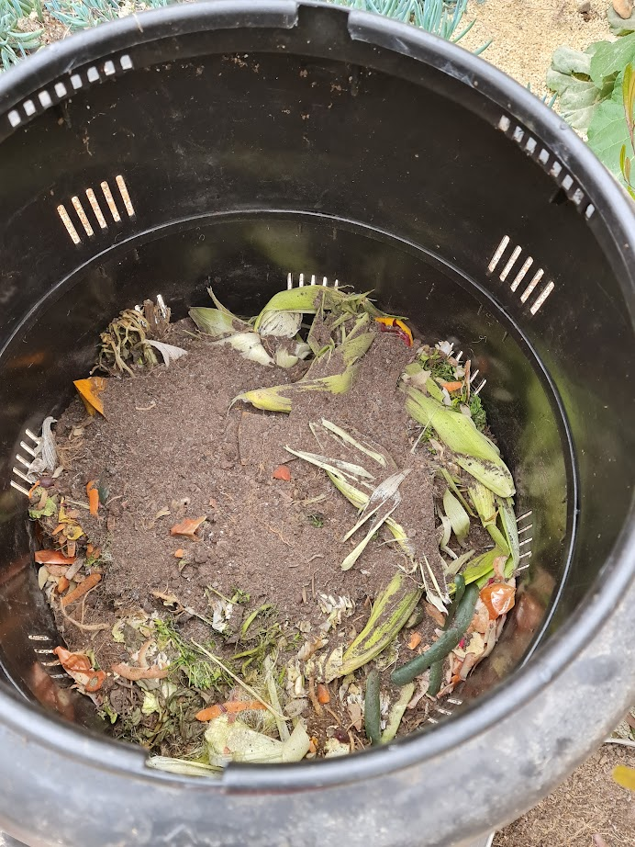
Compostera

Slide 27
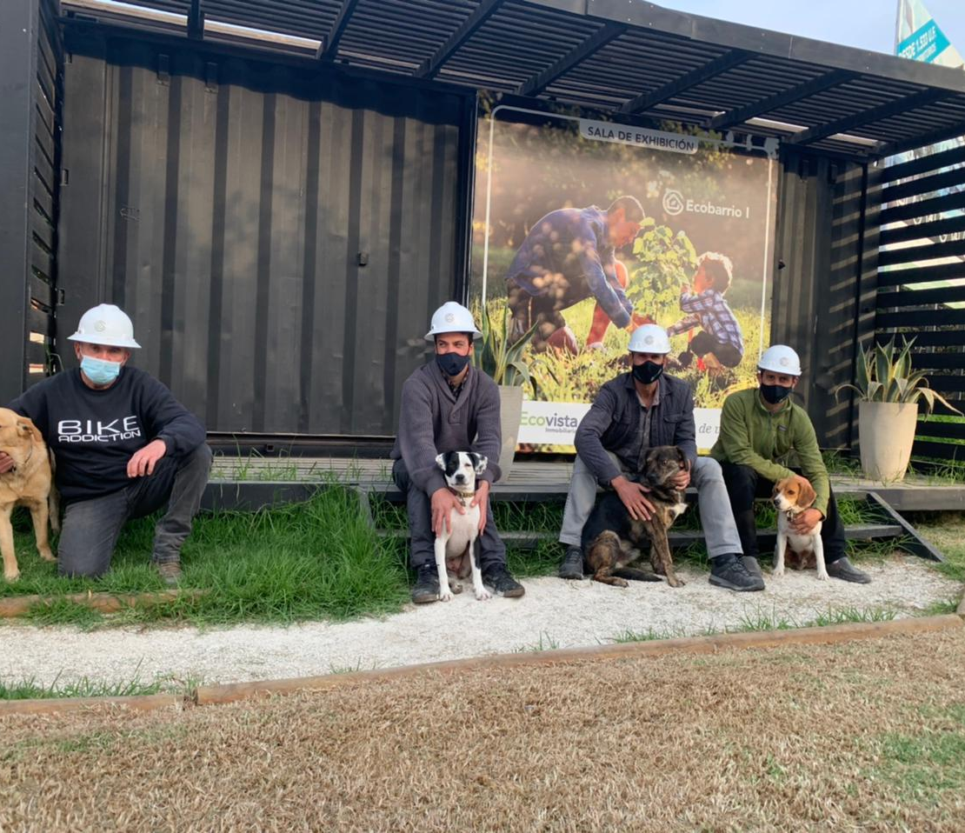
Oficina pet-friendly
Promovemos la relación entre personas y sus mascotas facilitando el acceso con una política pet-friendly.

Slide 28
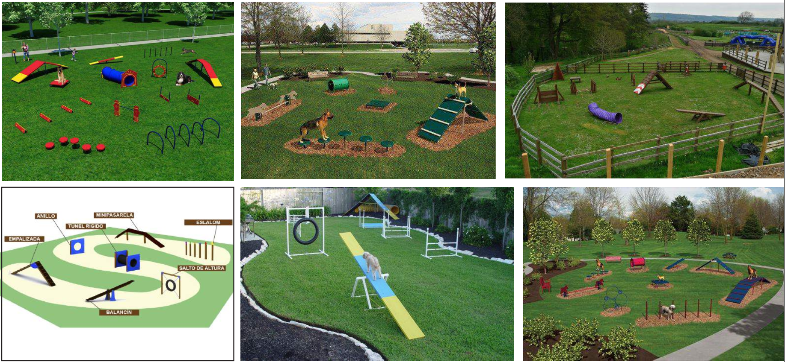
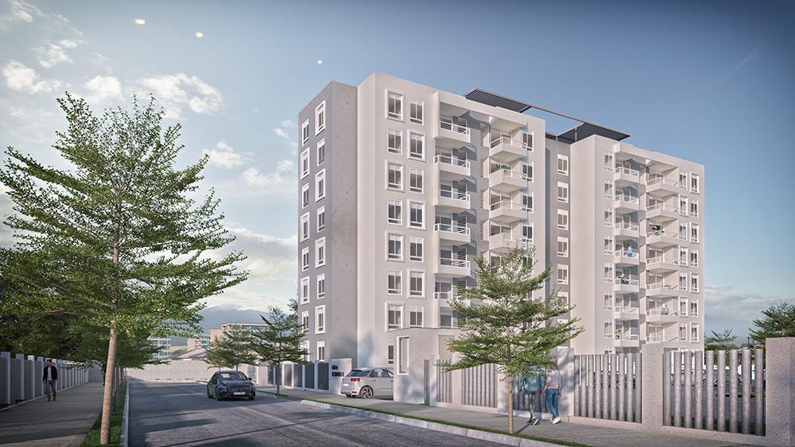
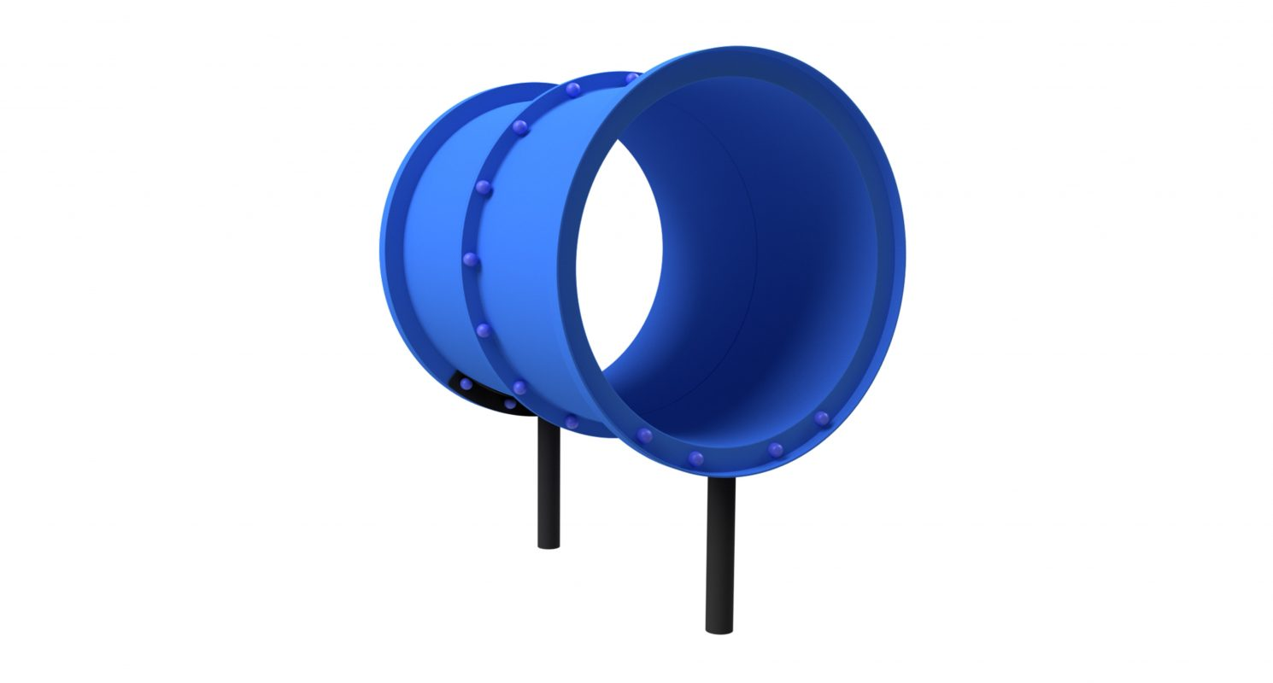
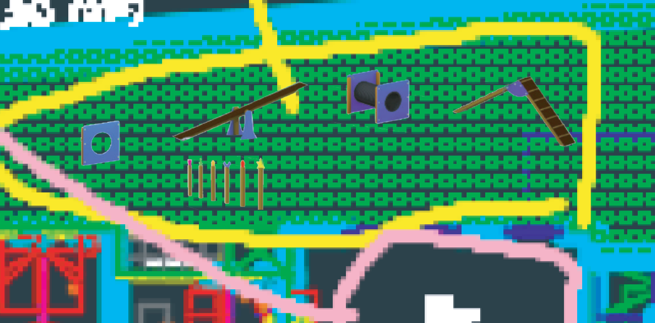
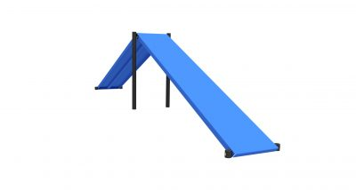
Pet-park

Slide 29
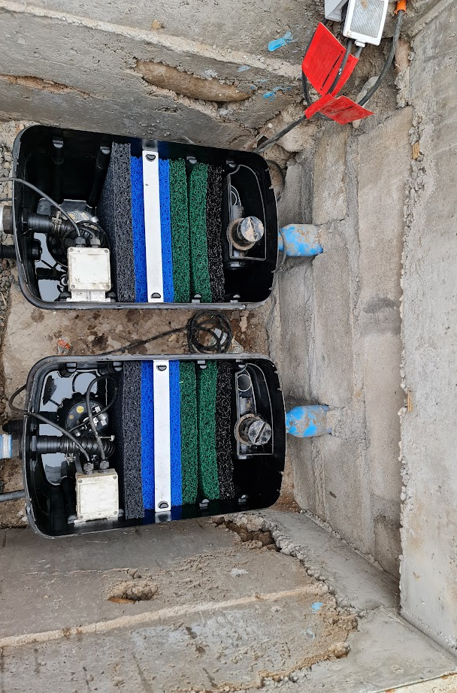
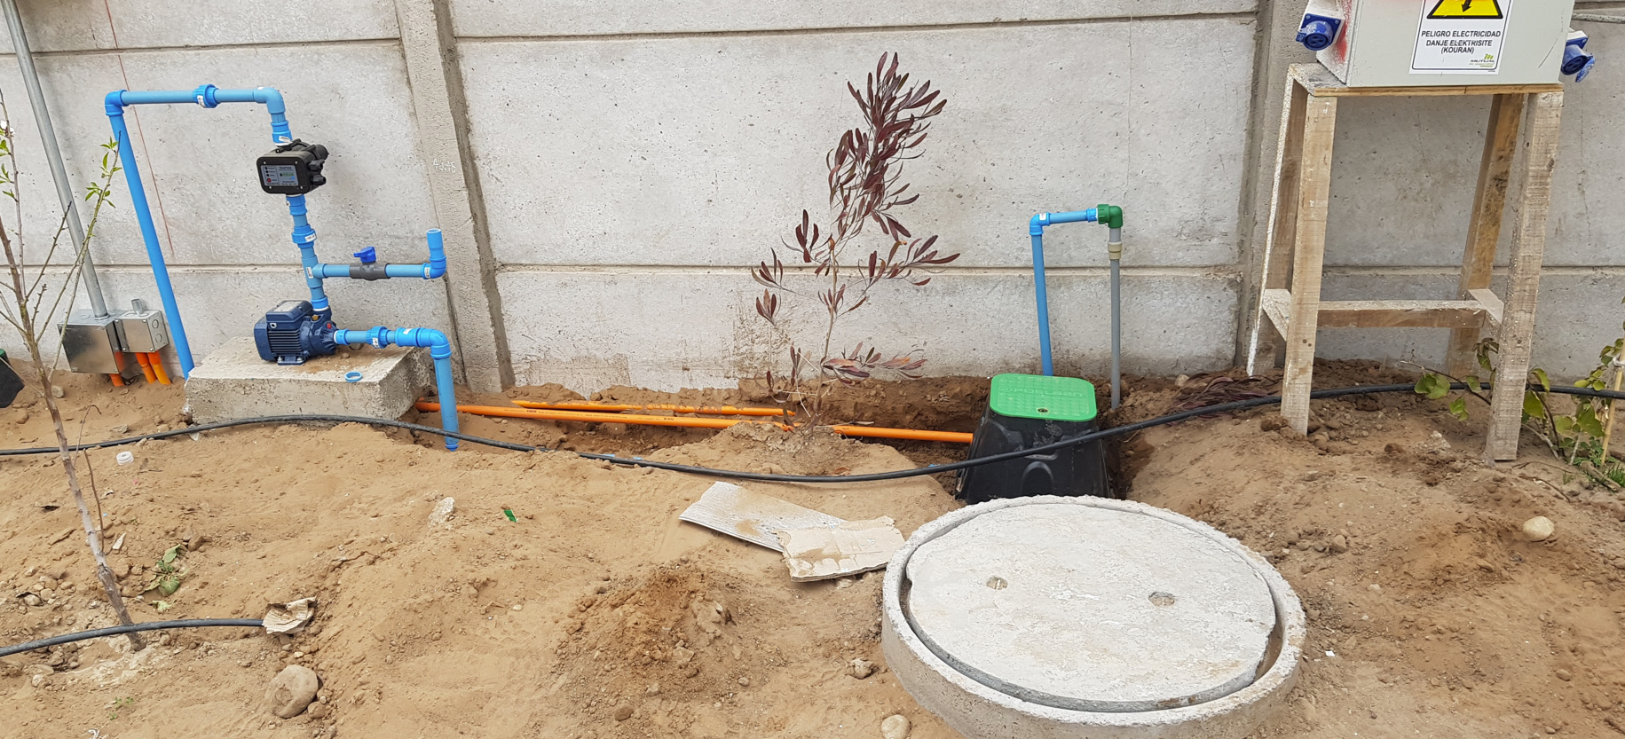
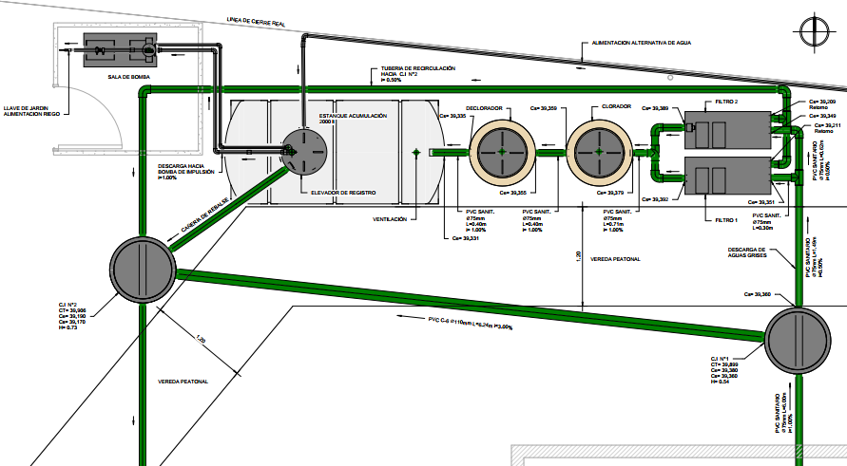
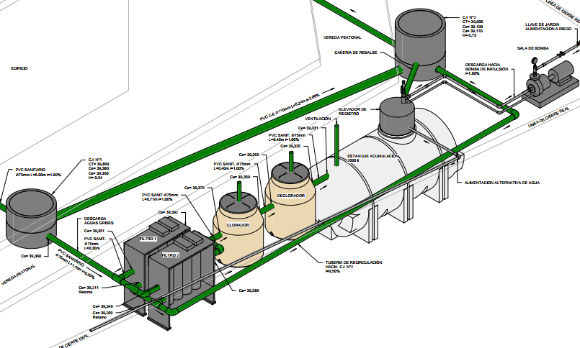
Prototipo aguas grises

Slide 30
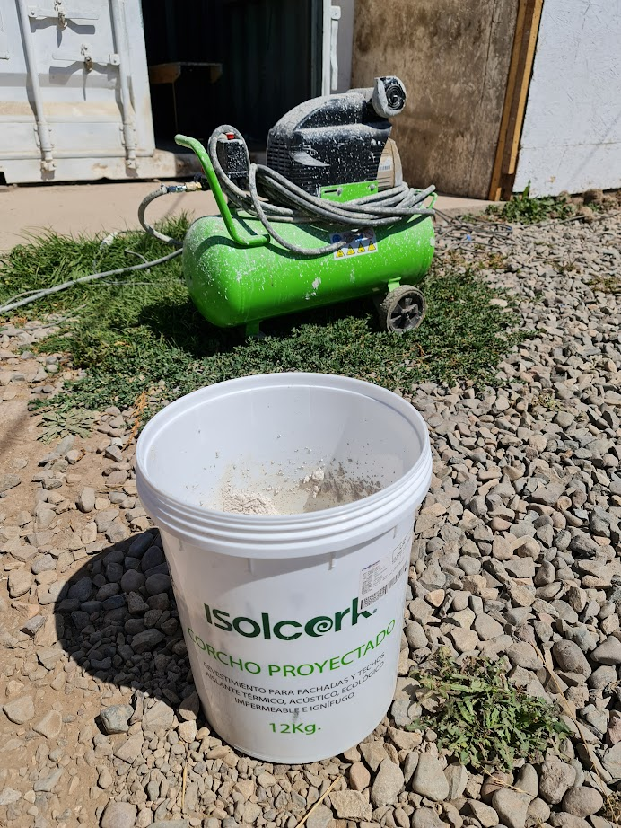
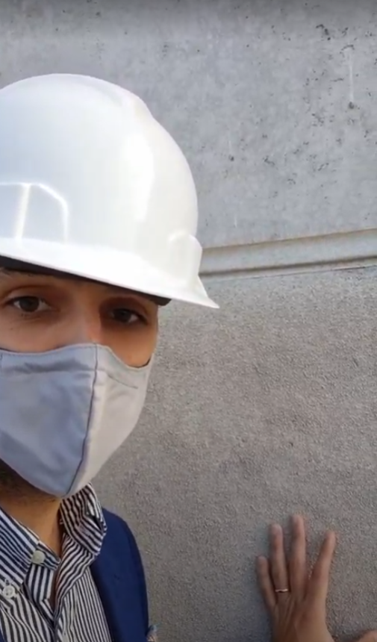
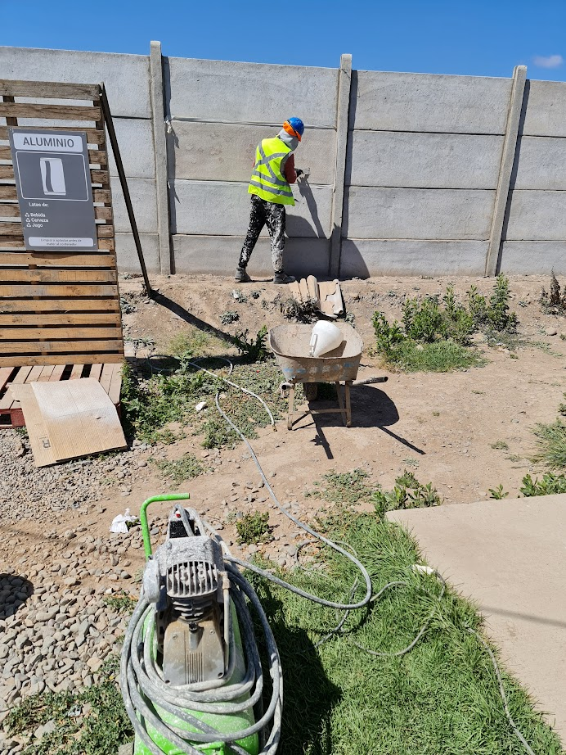
Eficiencia energética

Slide 31
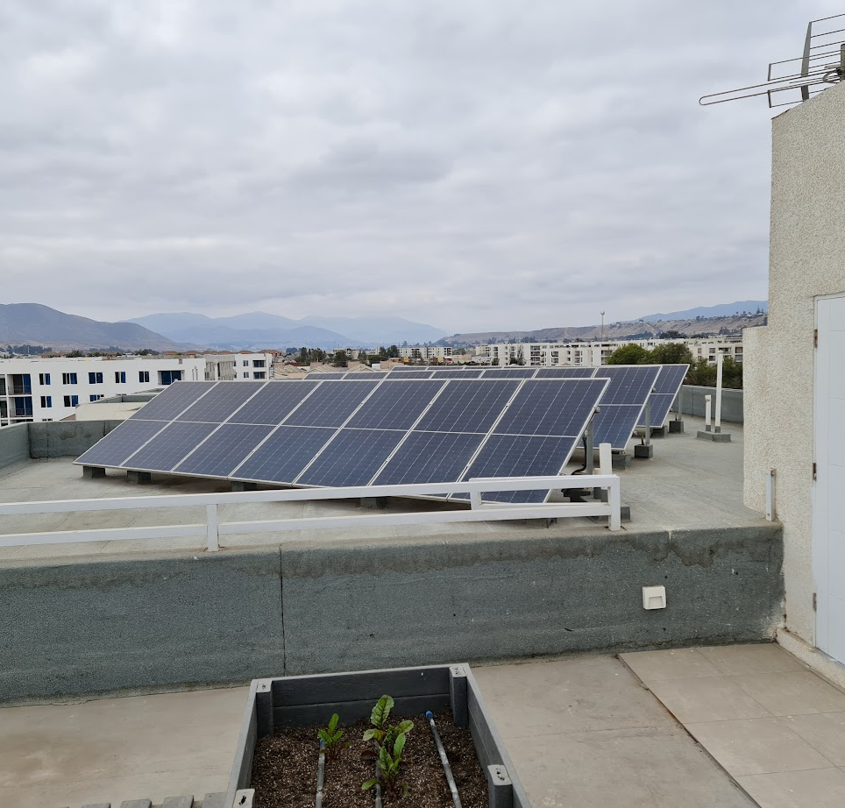
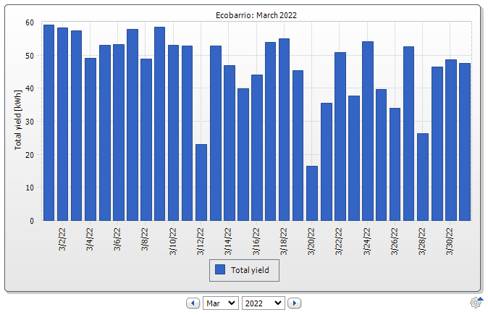
Generación energía in-situ
Generamos energía eléctrica en nuestros proyectos a través de plantas foto-voltaicas conectadas on-grid.
Los propietarios ahorran un porcentaje de las cuentas de la luz a través del autoconsumo y los descuentos por inyección a la red.

Slide 32
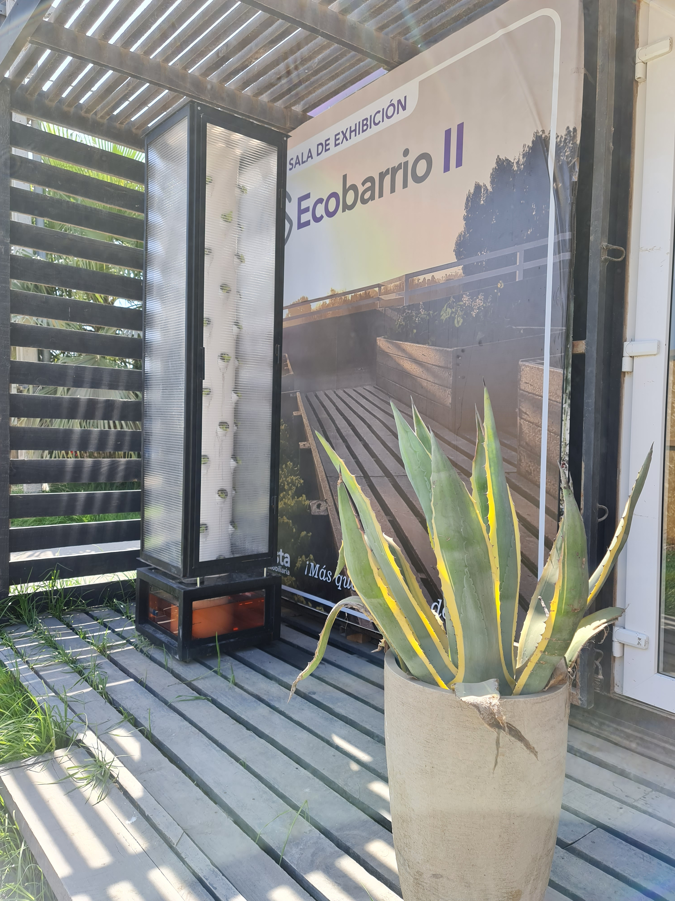
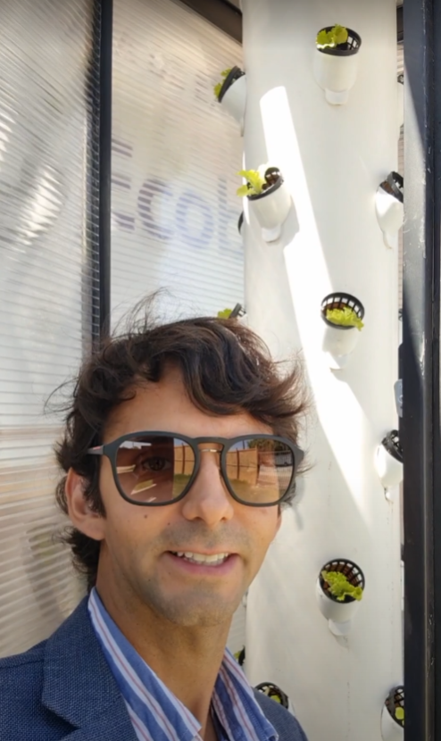
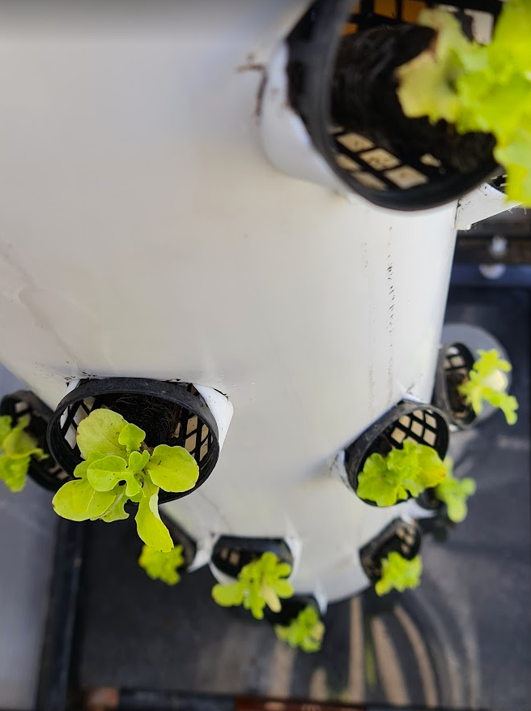
Prototipo Huerta Vertical

Slide 33
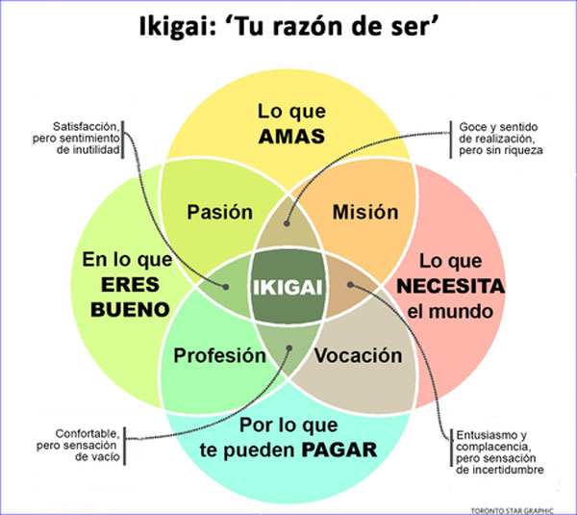

Slide 34
6.
Grupos de trabajo

Slide 35

Grupos de trabajo
¿Dónde formo mi grupo?
https://1drv.ms/x/s!AnUJNvM2im9ygaYdutl3kIUEkHZKPw?e=8HX3fN
¿De cuántas personas son los grupos?
No hay restricciones

Slide 36
Diagnóstico
Entrega: 01/09/2022
Ver carpeta de herramientas de Evaluación.

